Slide 1
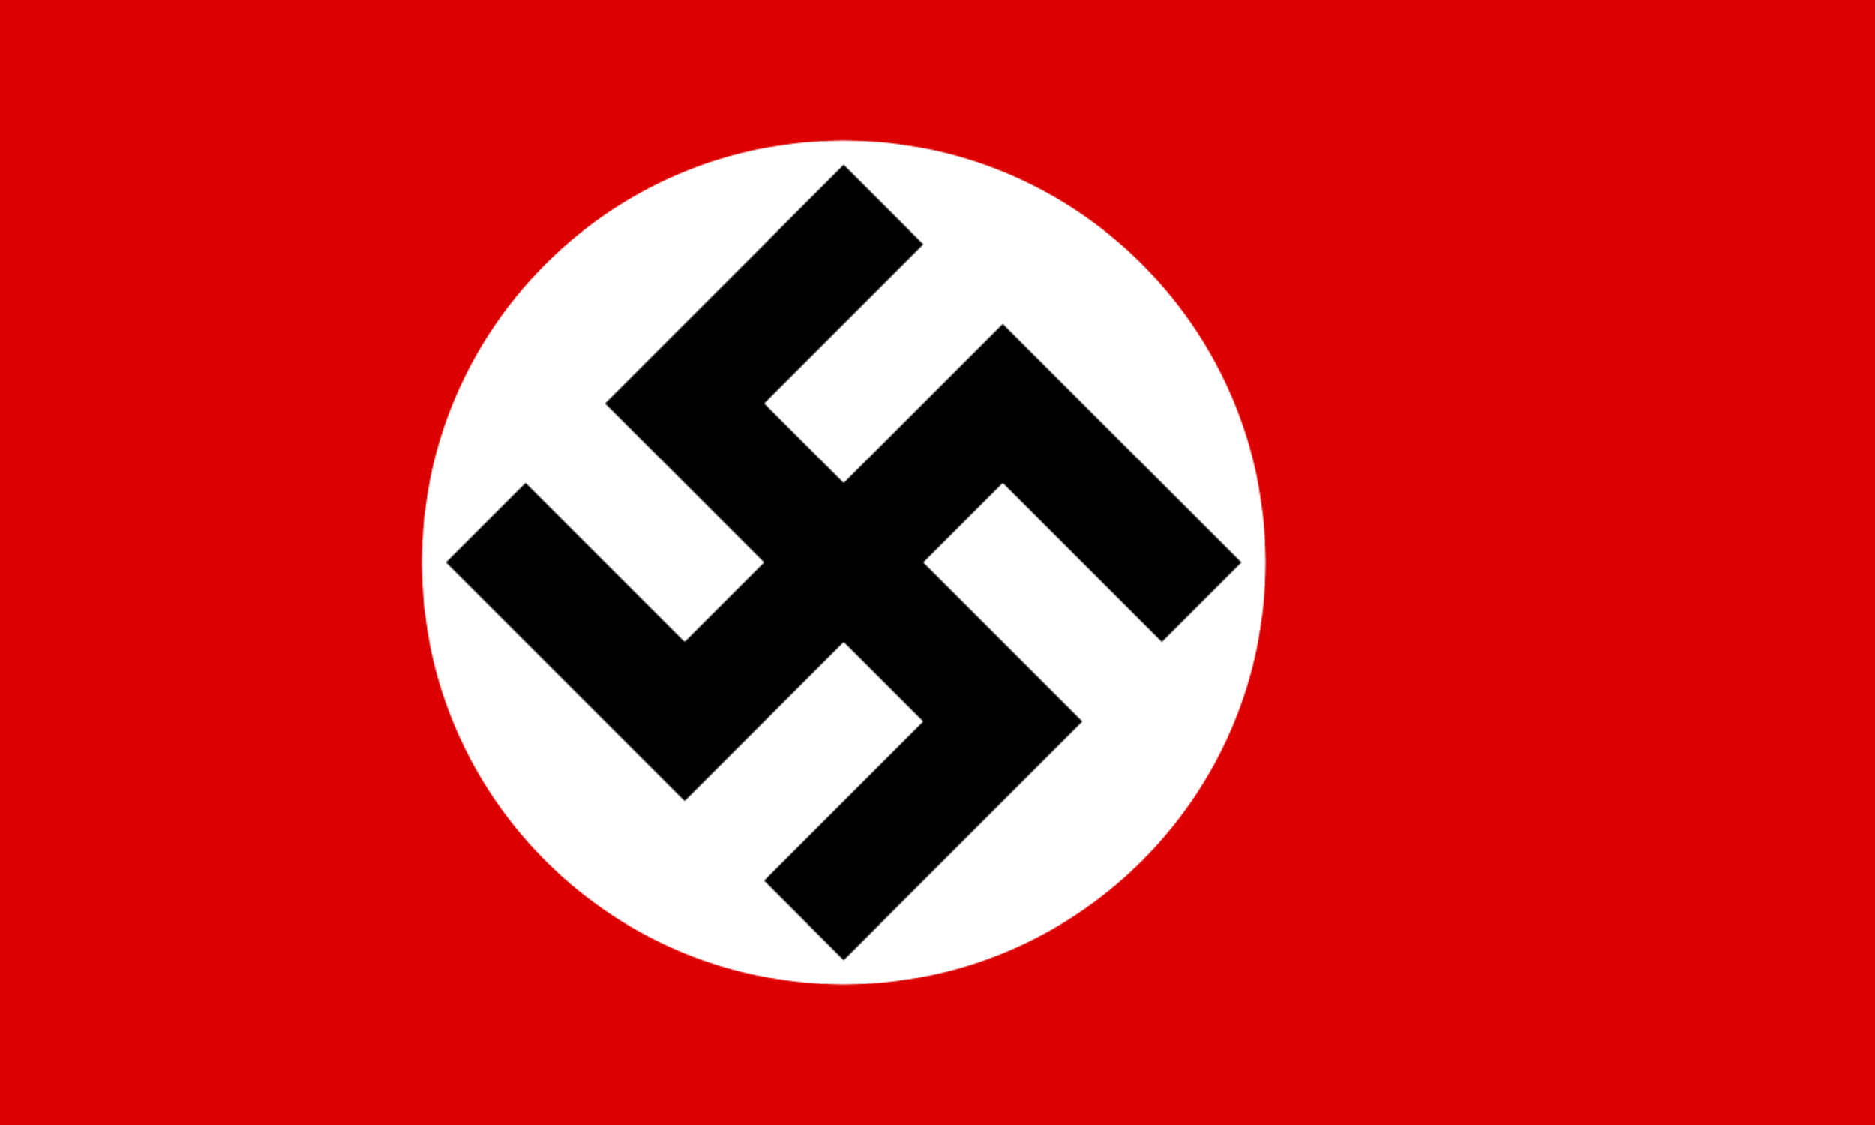
納粹的出現
https://images.app.goo.gl/9MtdQ7ZeLkuEN4uJ9

Slide 2
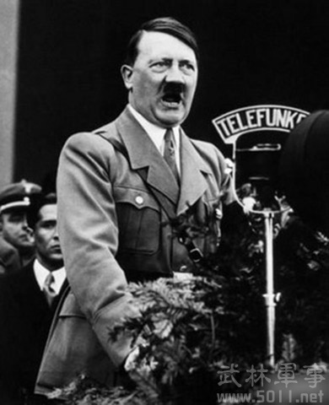
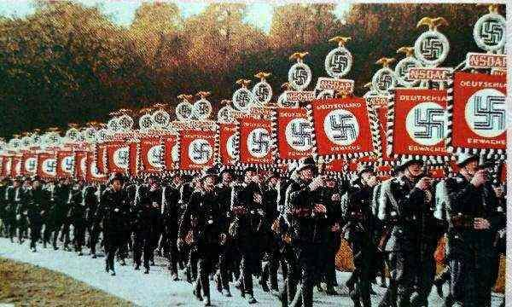
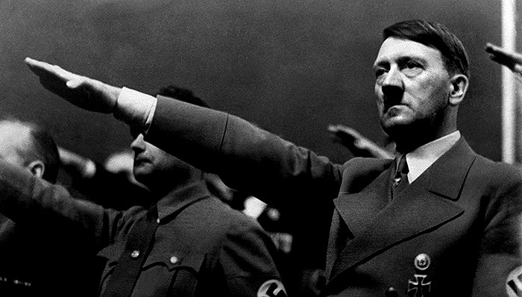
納粹
納粹黨的前身為，德國工人黨存於德國政治上短暫的時間，1920年，在慕尼黑的宮廷啤酒館辦了大規模的會議，部分黨員受到希特勒政治理想的感召，為了獲得更大支持，將黨名從「工人黨」改成「國家社會主義工人黨」（Nationalsozialistische Deutsch Arbeiterpartei），縮寫為納粹黨

Slide 3
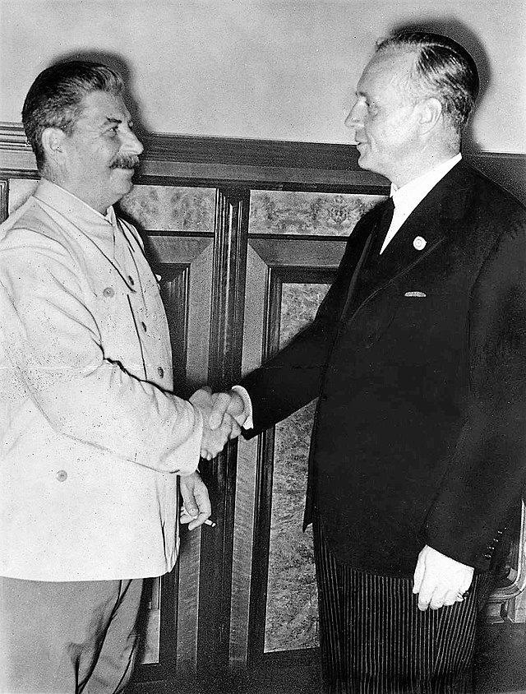
二戰之始
1939年9月1日納粹德國入侵波蘭開始，這次入侵行動即導致英國和法國向德國宣戰。並和義大利、日本簽署三國同盟條約。而保持中立的蘇聯在和德國簽訂《德蘇互不侵犯條約》後，也開始侵略，陸續佔領或吞併在歐洲邊界的6個國家

Slide 4
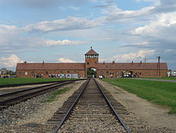
入侵波蘭
1934年納粹與蘇聯紅軍於1939年入侵波蘭的行動，該戰役一般被認為是第二次世界大戰的開始。在《德蘇互不侵犯條約》簽署了後展開了閃電戰一個月後瓜分波蘭

Slide 5

入侵丹麥
電影開戰日
這次戰役是進攻挪威的前奏。希特勒
以丹麥為跳腳板，此戰役僅4小時就勝利了

Slide 6
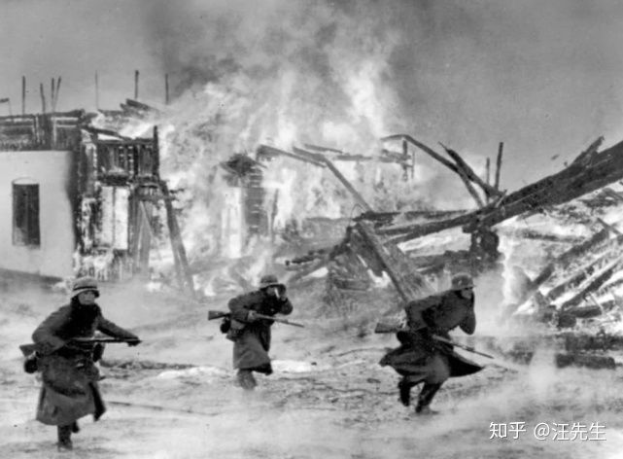
入侵挪威

Slide 7
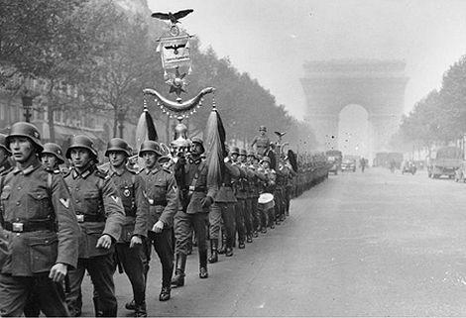
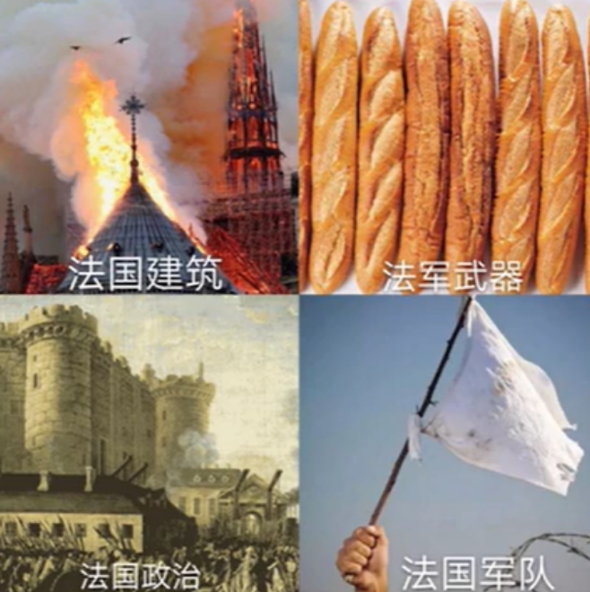
入侵法國
1940年德軍由阿登森林越過馬其諾防線

Slide 8
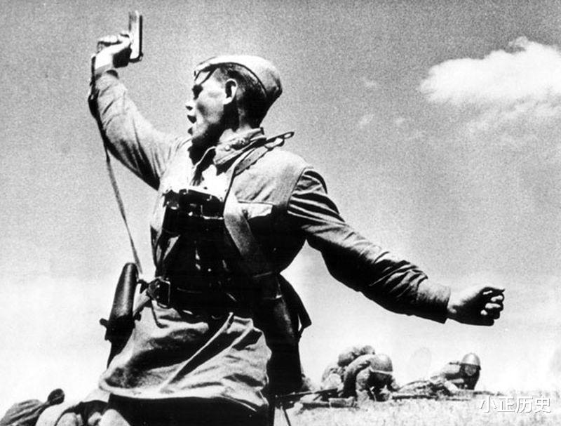
侵入USSR
1941年6月，德國、義大利軸心國撕毀和蘇聯的互不侵犯條約，入侵蘇聯，這次攻勢也使得史上規模最大的地面戰爭爆發，也就是巴巴羅薩行動，但在之後讓幾乎統轄整個歐洲地區的軸心國投入龐大的國力 資金來維持戰爭優勢。

Slide 9
入侵蘇聯

Slide 10
蘇聯人的反攻

Slide 11
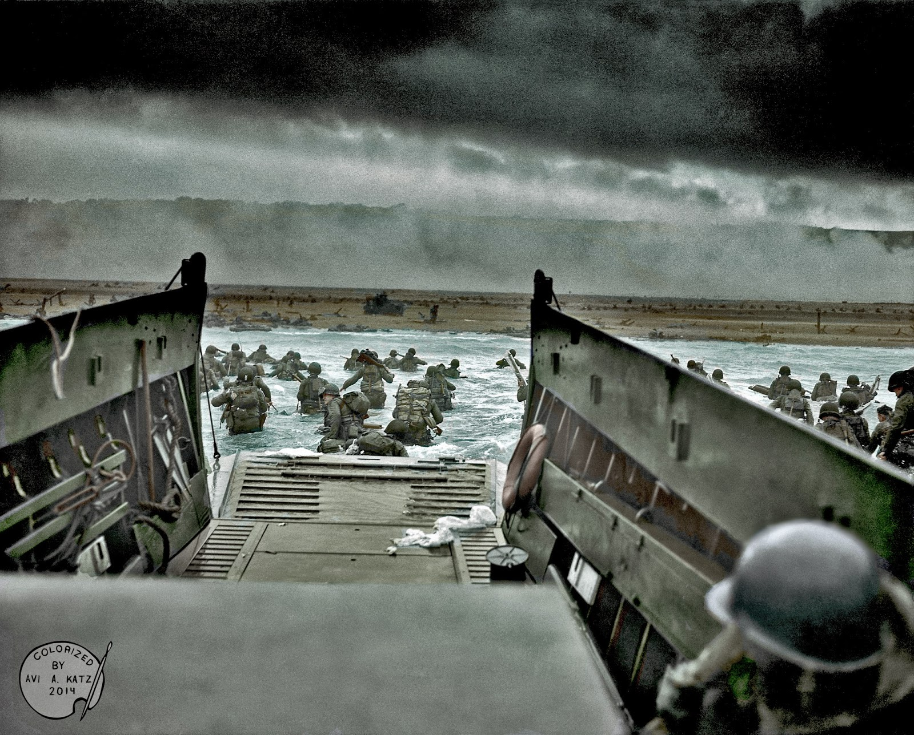
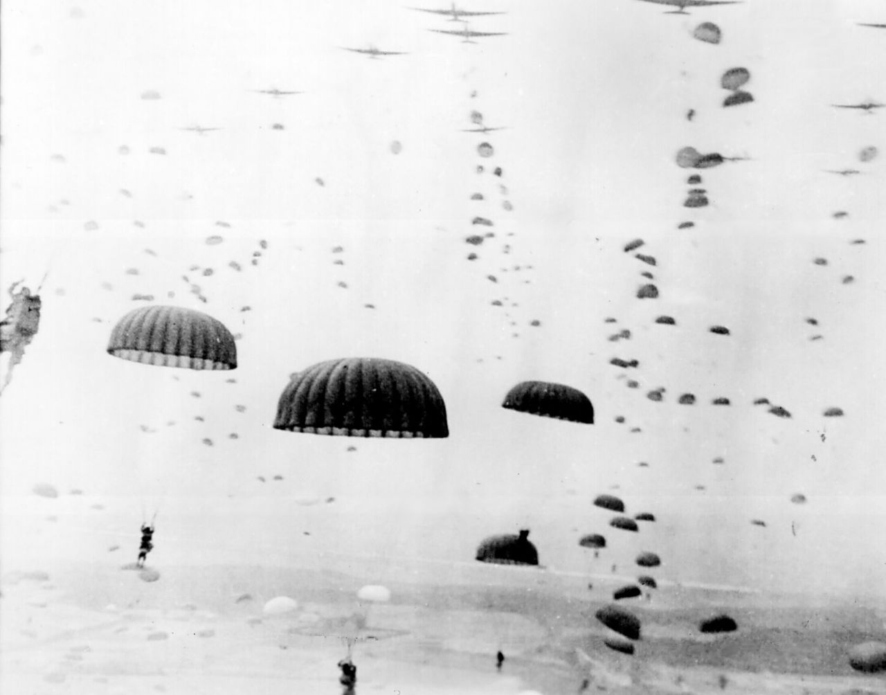
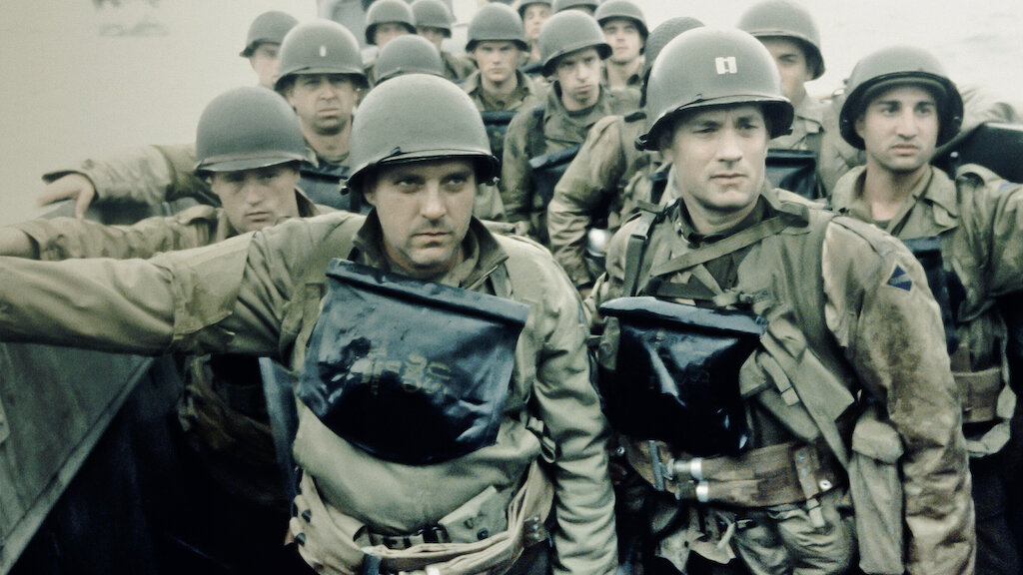
諾曼地&市場花園行動
1944 6月6號 盟軍在法國南部的諾曼地登陸 這是歷史上規模最大的海路入侵行動後解放了法國 1944年為了實現該目標，盟軍發動市場花園行動，派出空降兵試圖打下荷蘭北部並進入德國但是盟軍低估了德國的實力令英國第1空降師幾乎全軍覆沒。

Slide 12
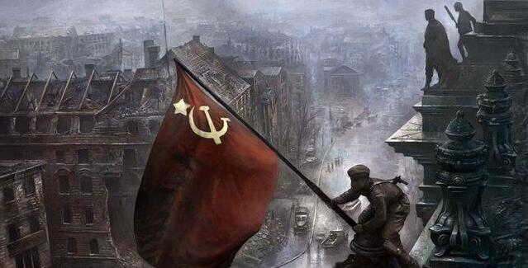
柏林會戰：是第二戰歐洲戰場上最後大型攻勢之一1945年4月16
1945年4月16日紅軍殲滅了柏林北方的德國軍隊，4月23日，赫爾穆特·魏德林將軍接掌柏林防務。柏林城內的守軍主要由老弱殘兵防守並再後來被蘇軍攻下
4月30日，希特勒自殺其幕僚高官皆在不久後自盡

Slide 13
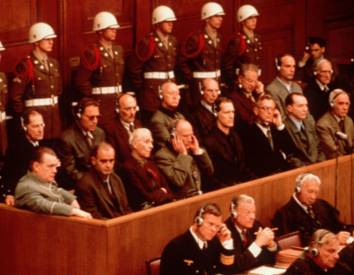
1945年5月8日德國簽下投降書，納粹政權垮台。戰後同盟國展開去納粹化，並將剩餘的納粹高層送往紐倫堡進行戰爭的審判，

